Slide 1
Année Scolaire 2020-2021 3ème
M.MARZOLI

Slide 2
Comportement
En début de chaque séance, je reste debout derrière ma chaise et je sors mon matériel dans le calme. J'attends l'autorisation du professeur pour m'asseoir.
Pour prendre la parole en classe, je lève la main sans interpeler le professeur et attends que celui-ci me donne l'autorisation de m'exprimer.
À la fin de chaque séance, j'attends l'autorisation du professeur pour ranger mes affaires et ce, même si la sonnerie a déjà retenti !

Slide 3
COURS
Toutes les définitions ainsi que les propriétés notées en rouge ou encadrées en rouge sont à apprendre par cœur.
Il faut savoir refaire parfaitement les exercices d’application du cours : restituer la démarche, connaître les méthodes de calcul
Il faut PRATIQUER, c’est-à-dire s’entrainer à faire les calculs (sans calculatrice)

Slide 4
Matériel
1 cahier de cours, 48 ou 96 pages, grands carreaux (à renouveler)
Une pochette (non spécifique aux mathématiques) contenant
des feuilles simples grands carreaux
deux copies doubles
cinq feuilles simples petits carreaux
deux feuilles de papier millimétrée et deux feuilles de papier calque placées dans une pochette en plastique)
Un répertoire fourni par le collège
Équerre, règle graduée, rapporteur, compas
Calculatrice type collège (toujours dans le sac)
1 critérium (obligatoire pour les constructions) – pas de crayon à papier

Slide 5
copies pour les contrôles
Pour chaque contrôle, il sera indiquer si une copie double est nécessaire :
Si rien n’est précisé, vous n’amenez que le matériel requis (c.f. ENT)
Si une copie double est nécessaire
vous ne pouvez entrer dans la salle que si vous avez une copie, préparée (la préparation de la copie n’est pas comprise dans le temps estimé du contrôle, une copie mal présentée retire un certain nombre de points)
Si vous n’avez pas de copie à la fin de l’entrée de tous les élèves, une copie vous est remise avec une pénalité au niveau de la note (vous commencez en dernier avec des points en moins)

Slide 6
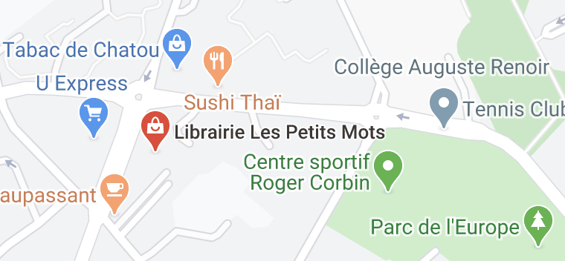
à ACHETer – fichier d’exercices
Pour les 3e : Collection iParcours, cycle 4, 3ème, Cahier d’exercices, édition 2019
éditeur Génération 5. ISBN : 978-2-36246-313-6
Où acheter : Librairie les Petits Mots
Prix 5.60€

Slide 7
Devoirs
Apprendre son cours tous les jours, savoir refaire parfaitement les exemples du cours.
Recopier les définitions indiquées dans le répertoire
Exercices : le livre reste à la maison
Des exercices obligatoires et certains facultatifs (corrigés sur internet)
DST / test :
Évaluation courte (non prévenu) – activité mentale, restitution
Un test sur deux / trois notions toutes les trois semaines environ
Un DST sur plusieurs notions
Brevet blanc + devoirs communs
Devoir maison de temps en temps

Slide 8
Les définitions
Le collège offre un répertoire pour le reste de votre scolarité, donc à garder à la fin de l’année
Certaines définitions du cours et/ ou propriétés sont à recopier dans le répertoire (notée AR)
Ces définitions sont à connaître par cœur, à n’importe quel moment
Une interrogation orale ou écrite peut avoir lieu à n’importe quel cours sur les définitions
Le répertoire sera ramassé « par blocs » lors des contrôles pour vérification et notation

Slide 9
Note de consigne
En début de semestre, tout le monde a 20 / 20
La note est corrigée comme ceci
Matériel absent : - 2 à chaque manquement (cahier de cours, fichiers, stylo...)
Exercices non faits / non corrigés : -2 à chaque non présentation (et vous serez ramassé la fois suivante)
Pour information : quand les exercices sont à faire sur feuille, ils sont souvent relevés !

Slide 10
Barème des contrôles
Problèmes | S1 | S2
Absence de copie double (ou feuille simple) | -5 points | -10 points
Copie qui ressemble à un brouillon (à l’appréciation du professeur) | -5 points | -10 points
Devoir non rendu à date ou si absence au cours suivant | - 1 point par jour ouvré - 10 points pour le we | Note : 0
Pas de nom sur la copie | - 3 points | - 5 points
Copie non conforme dans la présentation | - 5 points | - 5 points
Prêt de matériel hors calculatrice | - 2 points / prêt | - 5 points / prêt
Prêt de calculatrice | - 5 points | - 10 points

Slide 11
Coefficients (indicatif)
Exercices demandés 0.25
DM 0.5
Travail de Groupe: 0.5
Consignes : 1.5
Test <30’ : 1
Test 45’ : 1,5
DST 1h : 2
DST 2h : 3

Slide 12
Diffusion de l’information
L’ENT :
Résumé du cours
Devoirs
Attention, il faut les noter dans son agenda, pas toujours mis dans l’ENT le soir même
Le site topo-maths.fr
M’envoyer des emails via l’ENT

Slide 13
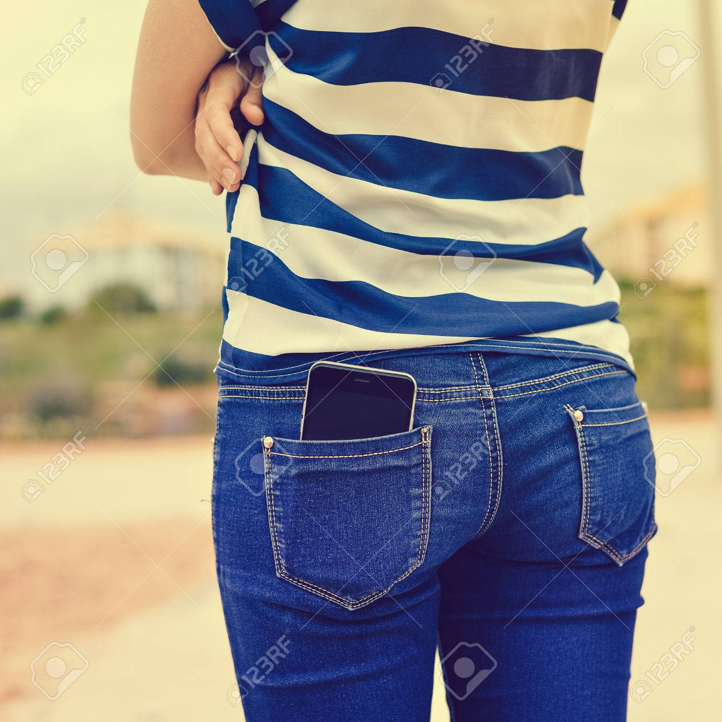
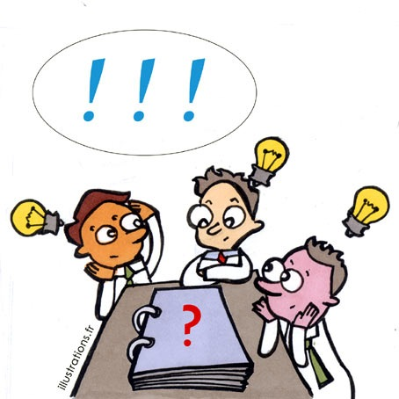
Des choses à VOIR ou NON

Slide 14
Se tromper
Se tromper n’est pas grave. En se trompant, en réfléchissant à ses erreurs, on comprend et on apprend. Alors il faut accepter de se tromper et que ses camarades se trompent (ainsi que son professeur !)
Donc, pour chaque contrôle, je vais sur le site topo-maths.fr pour regarder le corrigé, comprendre mes erreurs et en discuter avec mon professeur si besoin.

Slide 15
Feuille distribuée
Rappel des consignes, abréviations utilisées, le barème, le matériel
A destination des parents : rendre la demi-feuille cochée et remplie au prochain cours

